Slide 1
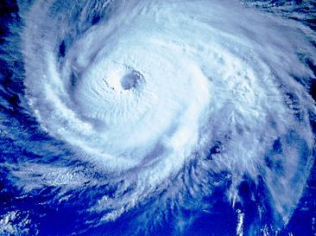
LA VARIABILIDAD CLIMÁTICA POR LOS CICLONES TROPICALES Y DE LAS
PRECIPITACIONES EN LA IV REGION METEOROLOGICA
ENRIQUE BUENDIA CARRERA

Slide 2
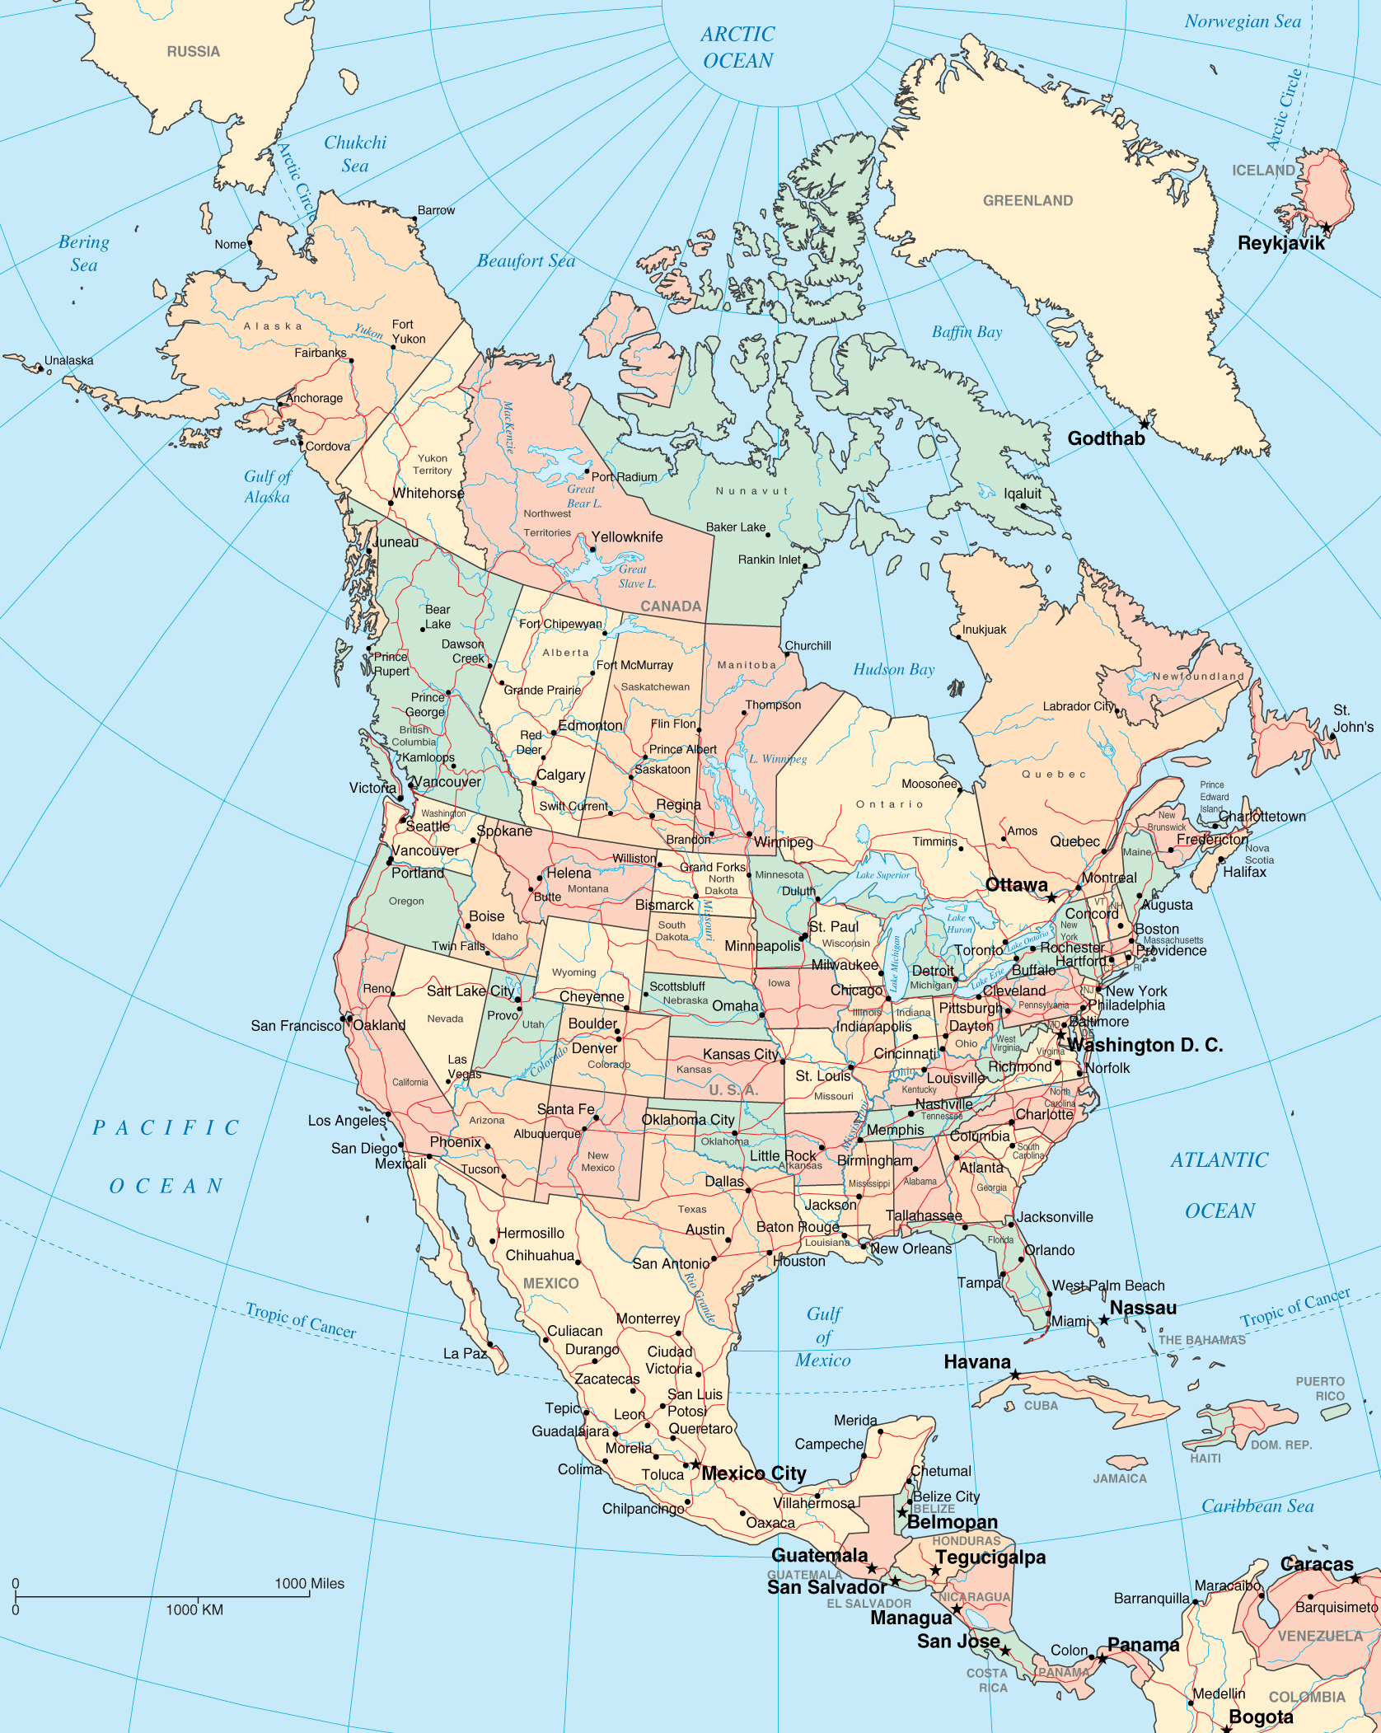
CUARTA REGIÓN METEOROLÓGICA
1984-2000 244
2001-2017 276
1984-2000 326
21 Mx
36 Mx
2001-2017
340
57
40
8 20

Slide 3
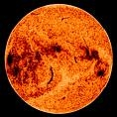
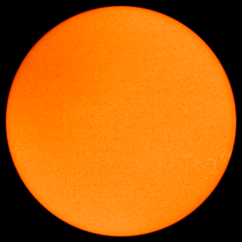
La climatología dice que las variaciones climáticas más intensas han acontecido durante el valle del ciclo solar de once años, así como durante las 3 ½ décadas de inicio de los siglos.

Slide 4
Años con << manchas solares implica Ciclones Tro. Zonales y existen Mochitlánes en áreas cercanas al O. P.
TLAPAYAUTLI 1912
TLAPAYAUTLI 2013
2005-Tenosike
2006 Tenosike
2007-VH
2008. VH
2009-La Venta
2010 VH
2011-JONUTA
2012 Tenosike
2013-Tenosike
2014 Tenosike
2015-R. Sierra
2016-TEAPA
2017-Teapa
-2018 Teapa
1980 H. HERMAINE
1969 H. LAURIE
1999 H. BRET
1908-09-12-15
1942 – 43-44
1973
1921 - 22
1992 – 95
1963 - 65
1930 – 32-35
1952 – 55-56
1986 - 87

Slide 5
CICLONES TROPICALES
REGION CUARTA
AÑO | ATLÁNTICO | PACÍFICO
1981 | 20 | 15
1982 | 8 | 23
1983 | 6 | 21
1984 | 20 | 21
1985 | 14 | 23
1986 | 10 | 17
1987 | 14 | 20
1988 | 18 | 15
1989 | 19 | 24
1990 | 16 | 25
TOTAL | 145 | 204
2011 | 19 | 13
2012 | 19 | 19
2013 | 14 | 20
2014 | 9 | 23
2015 | 12 | 31
2016 | 12 | 22
2017 | 18 | 20
TOTAL | 103 | 148
C# = C + a₁ΔP₁+ a₂ΔV₂+….+

Slide 6
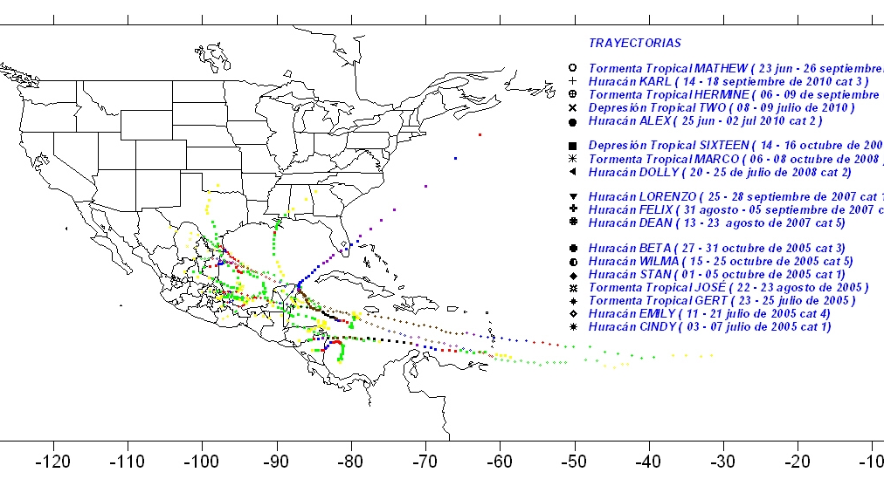
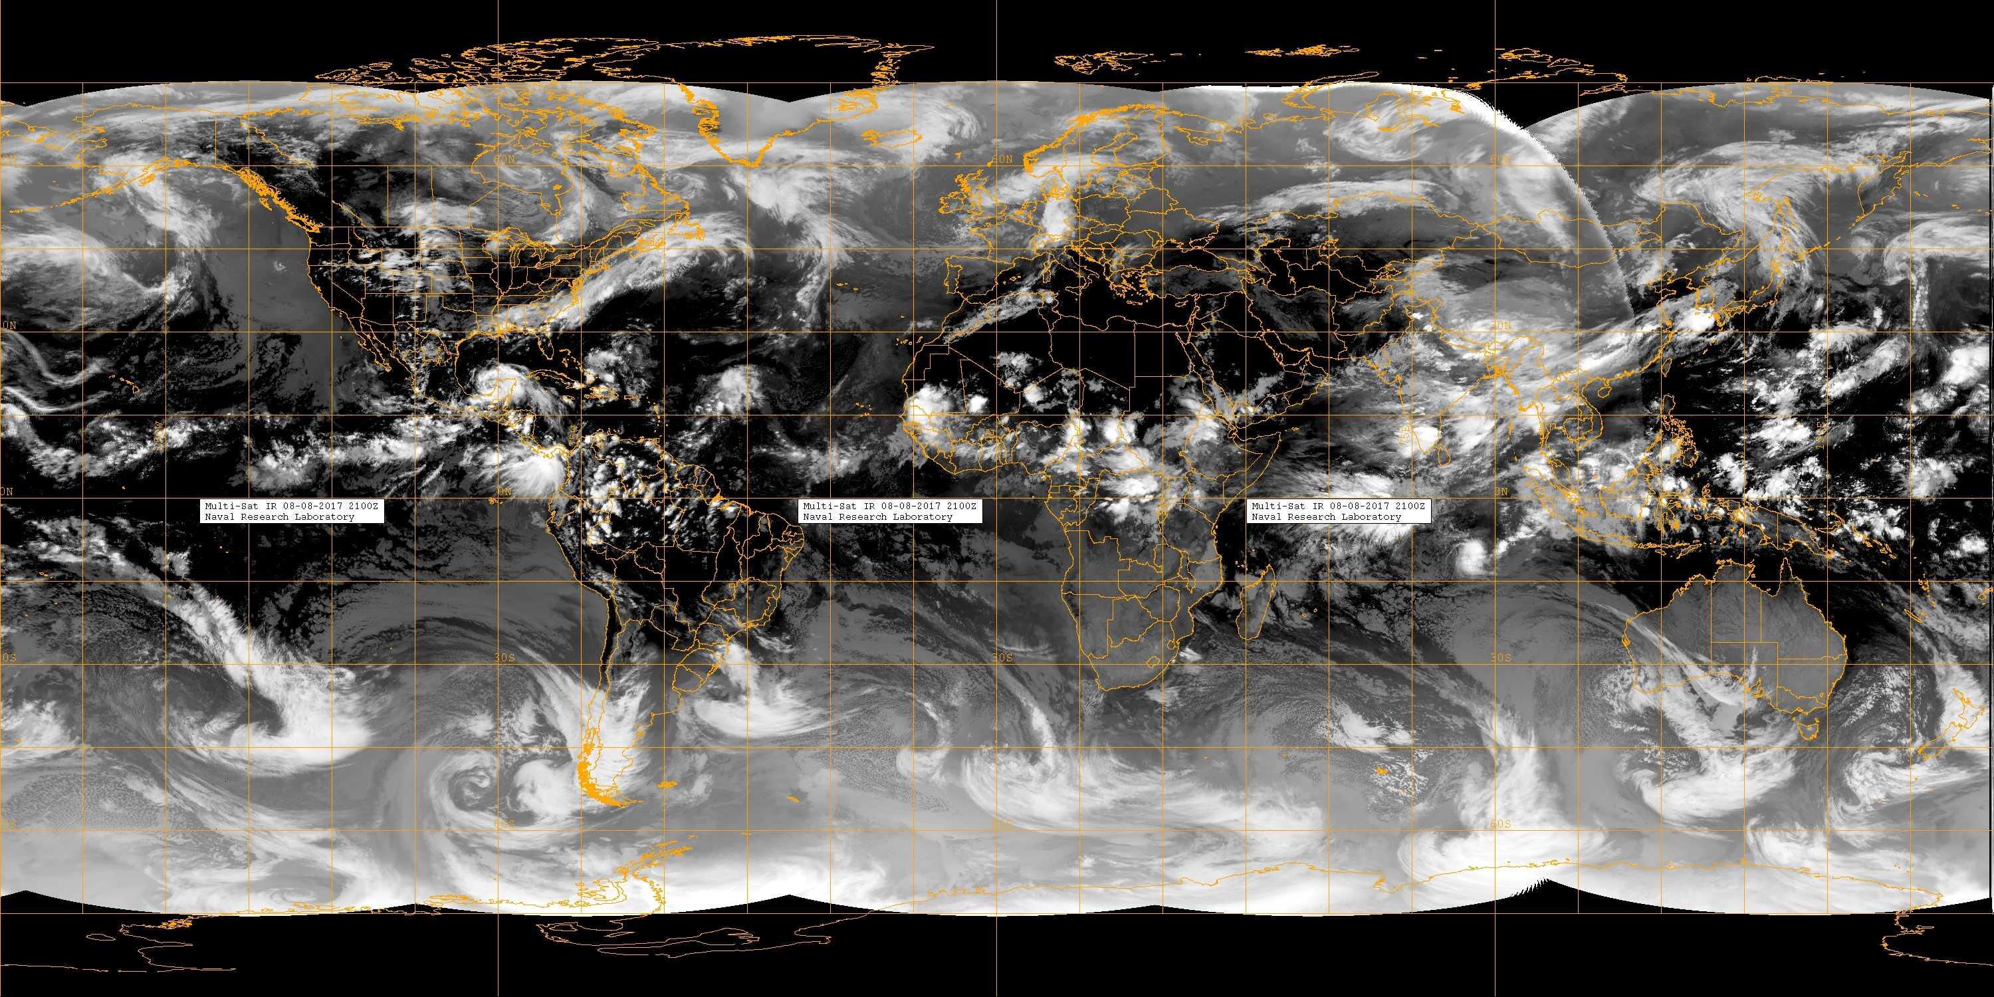
FRANKLIN
AGOSTO 08 2017 21:00 Z

Slide 7
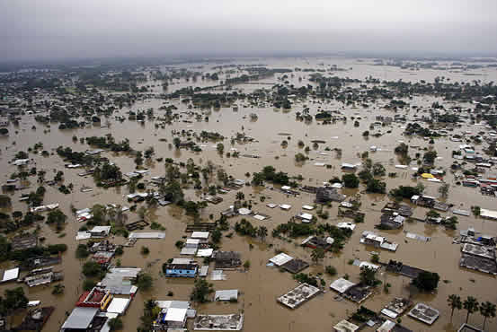
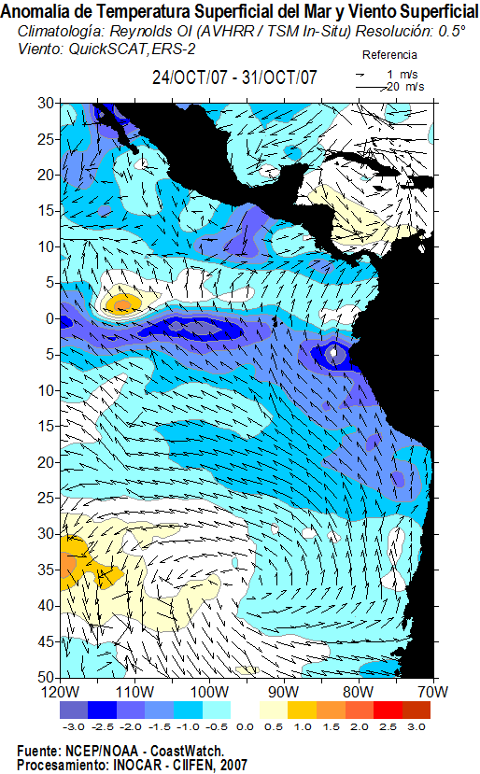
La circulación zonal genera INUNDACIO-NES EN TABASCO con F.Niña y min.man.sol.
2007
2007 + 11 = 2018

Slide 8
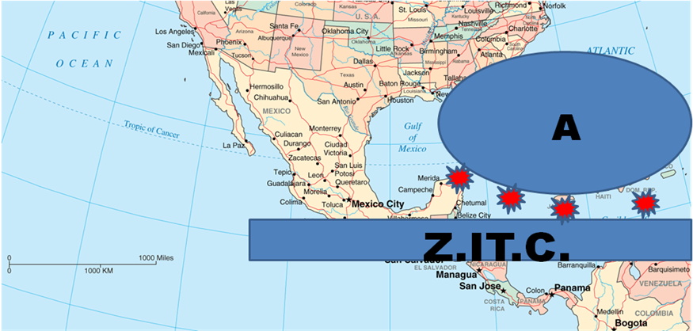
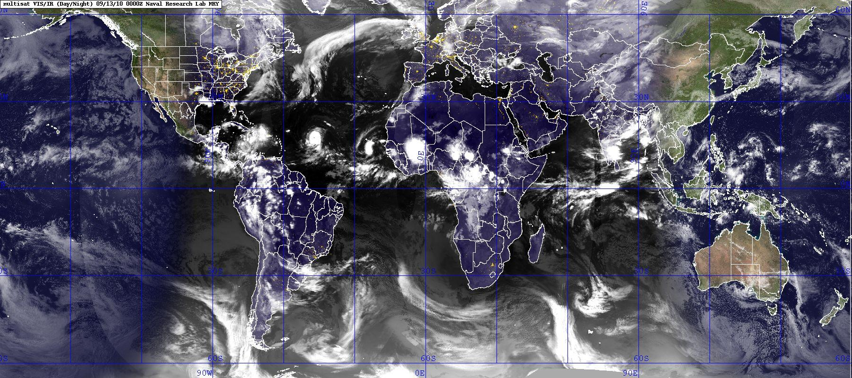
Circulación zonal interrumpida por SAP
PRESIÓN creando sequías
A
13-09-2010
A
A
A

Slide 9
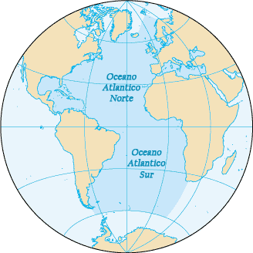
¿Qué fenómenos actúan en el océano Atlántico del Norte que alteran la generación huracanes?
Z. I. T. C.
>> T_{s}
1.- Cantidad anual histórica de los ciclones tropicales
2.- El índice del fenómeno de El Niño (ENSO) entre Enero-Febrero y Abril-Mayo.* (DEF)**W. Gray, Lansea y otros
3.- La anomalía de la temperatura superficial del océano Pacífico Ecuatorial-Oriental.
4.- Las ondas del ESTE. Cuando la O.E. es del ESTE los C.T. tienen tendencias zonales.
Pronóstico del #C_{A} = C_{A} + A₁ ΔX₁ + A₂ ΔX₂ + A₃ ΔX₃ + A₄ ΔX₄

Slide 10
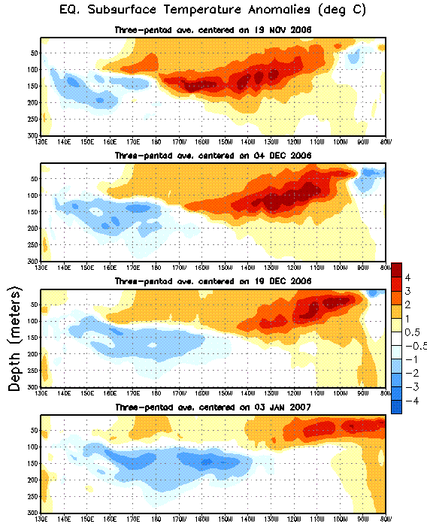
¿ El FEN. <<< la conveccion para generar huracanes en el O.A. ?
W_{eniño}< W_{mans}
2012
2011 | 19 | 13
2012 | 19 | 19
2013 | 14 | 20
2014 | 9 | 23
2015 | 12 | 31
2016 | 12 | 22
2017 | 18 | 20
TOTAL | 103 | 148

Slide 11
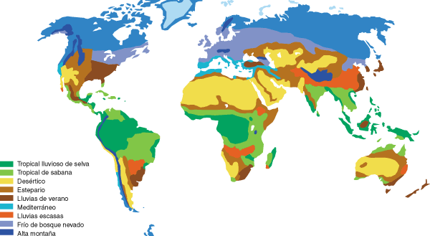
CLIMAS DE LA TIERRA
A

Slide 12
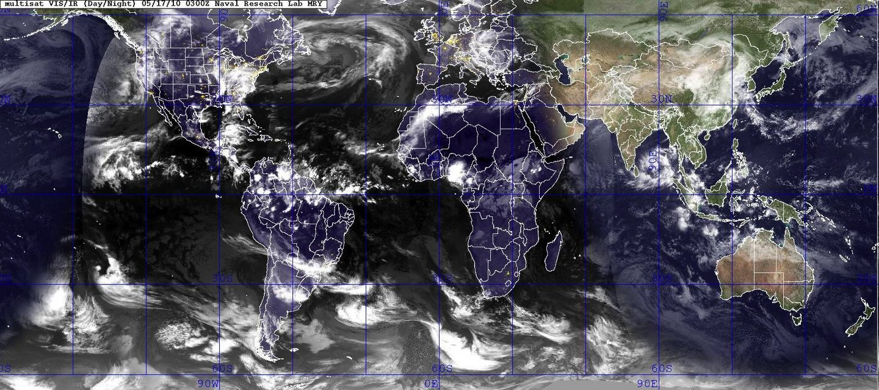
17 mayo 2010 03:00z
Es frecuente en la época del Mín.M.S que los vientos del ESTE salgan de África con otra dirección----generalmente del NORESTE. En este caso las ondas alcanzan al Cont. Am. en el Noreste de Brasil, Las Guayanas, Venezuela y/o Colombia Atlántica. Al llegar al NE de A.S. Vientos alisios del SURESTE
Intervienen en su dirección y recuperan su dirección del ESTE
Recibiendo otro impulso de los VAS que origina un transporte de la ITCZ hacia C.A. MEX. E.U. Y CAN.

Slide 13
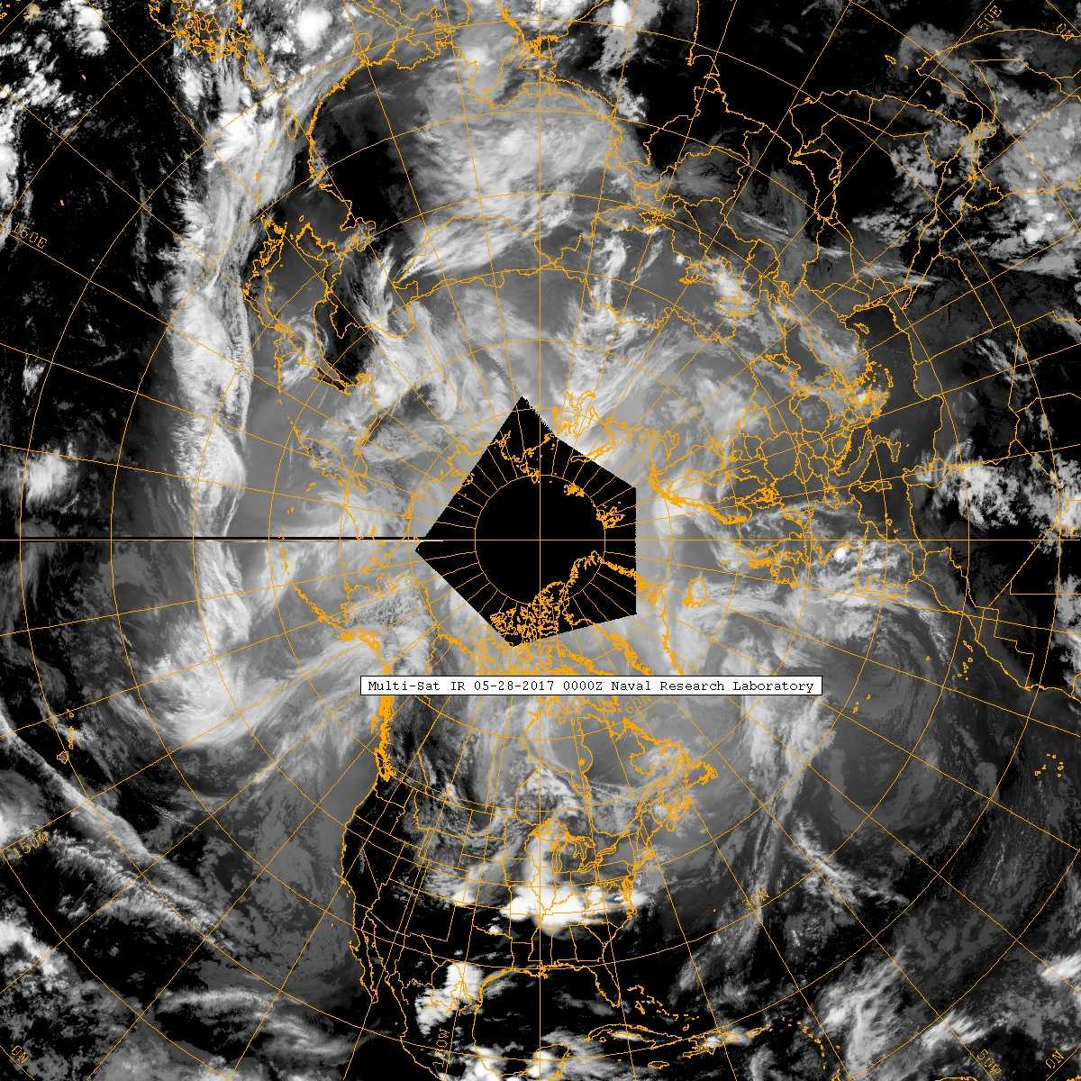
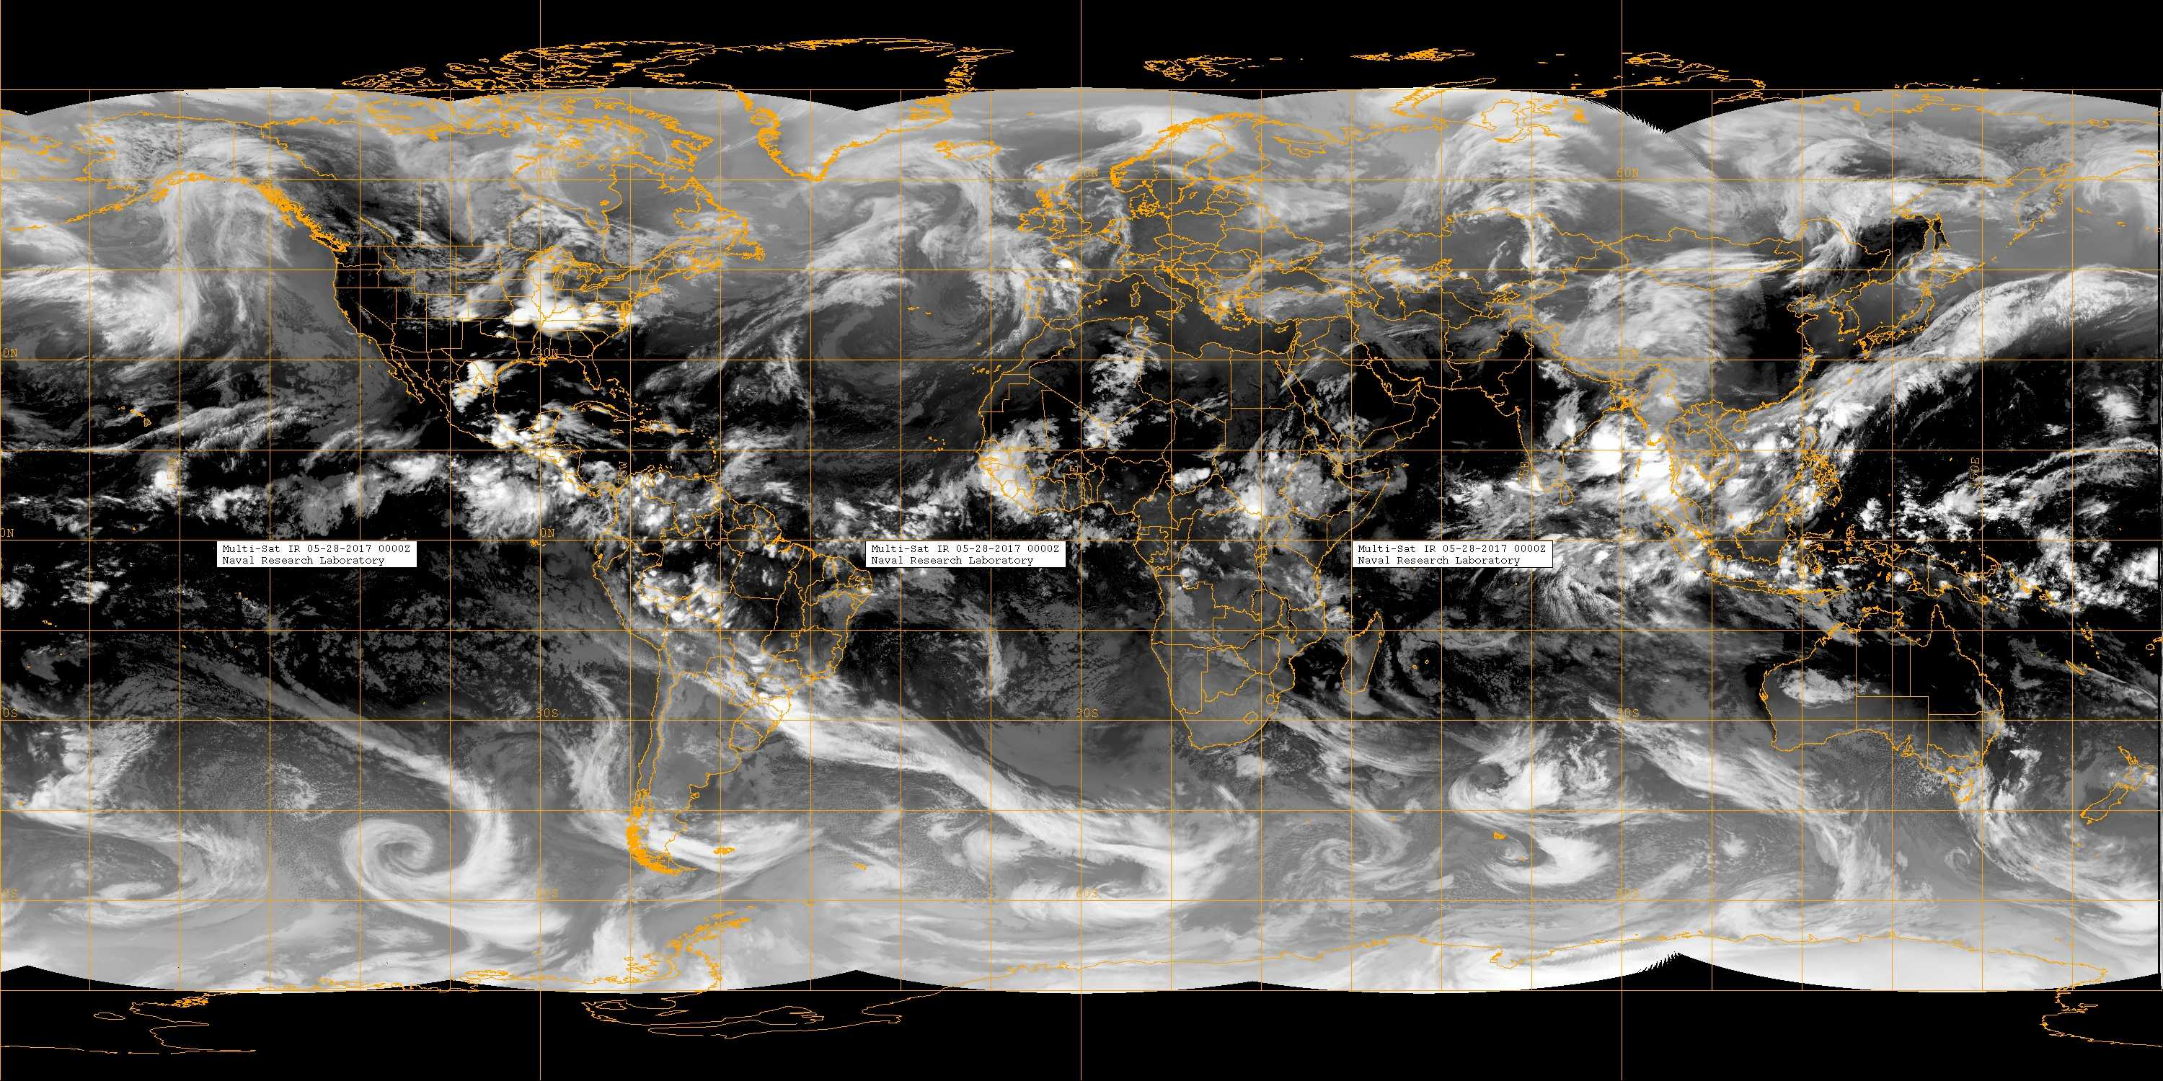
En 2017 esta circulación generó inundaciones en Cd.Méx,Tab y en la Presa B.J., OAX.
28 de Mayo 2017
La circulación del Este, en el OI y África: cambia al NE saliendo de África. Y más tarde gira nuevamente del Este en las Guayanas,Ven y/o Col.
28 MAYO 2017 00:00Z
Y en CA otro giro por VA del SE de la amazonia y hace contacto con un FF
28 de Mayo 2017

Slide 14
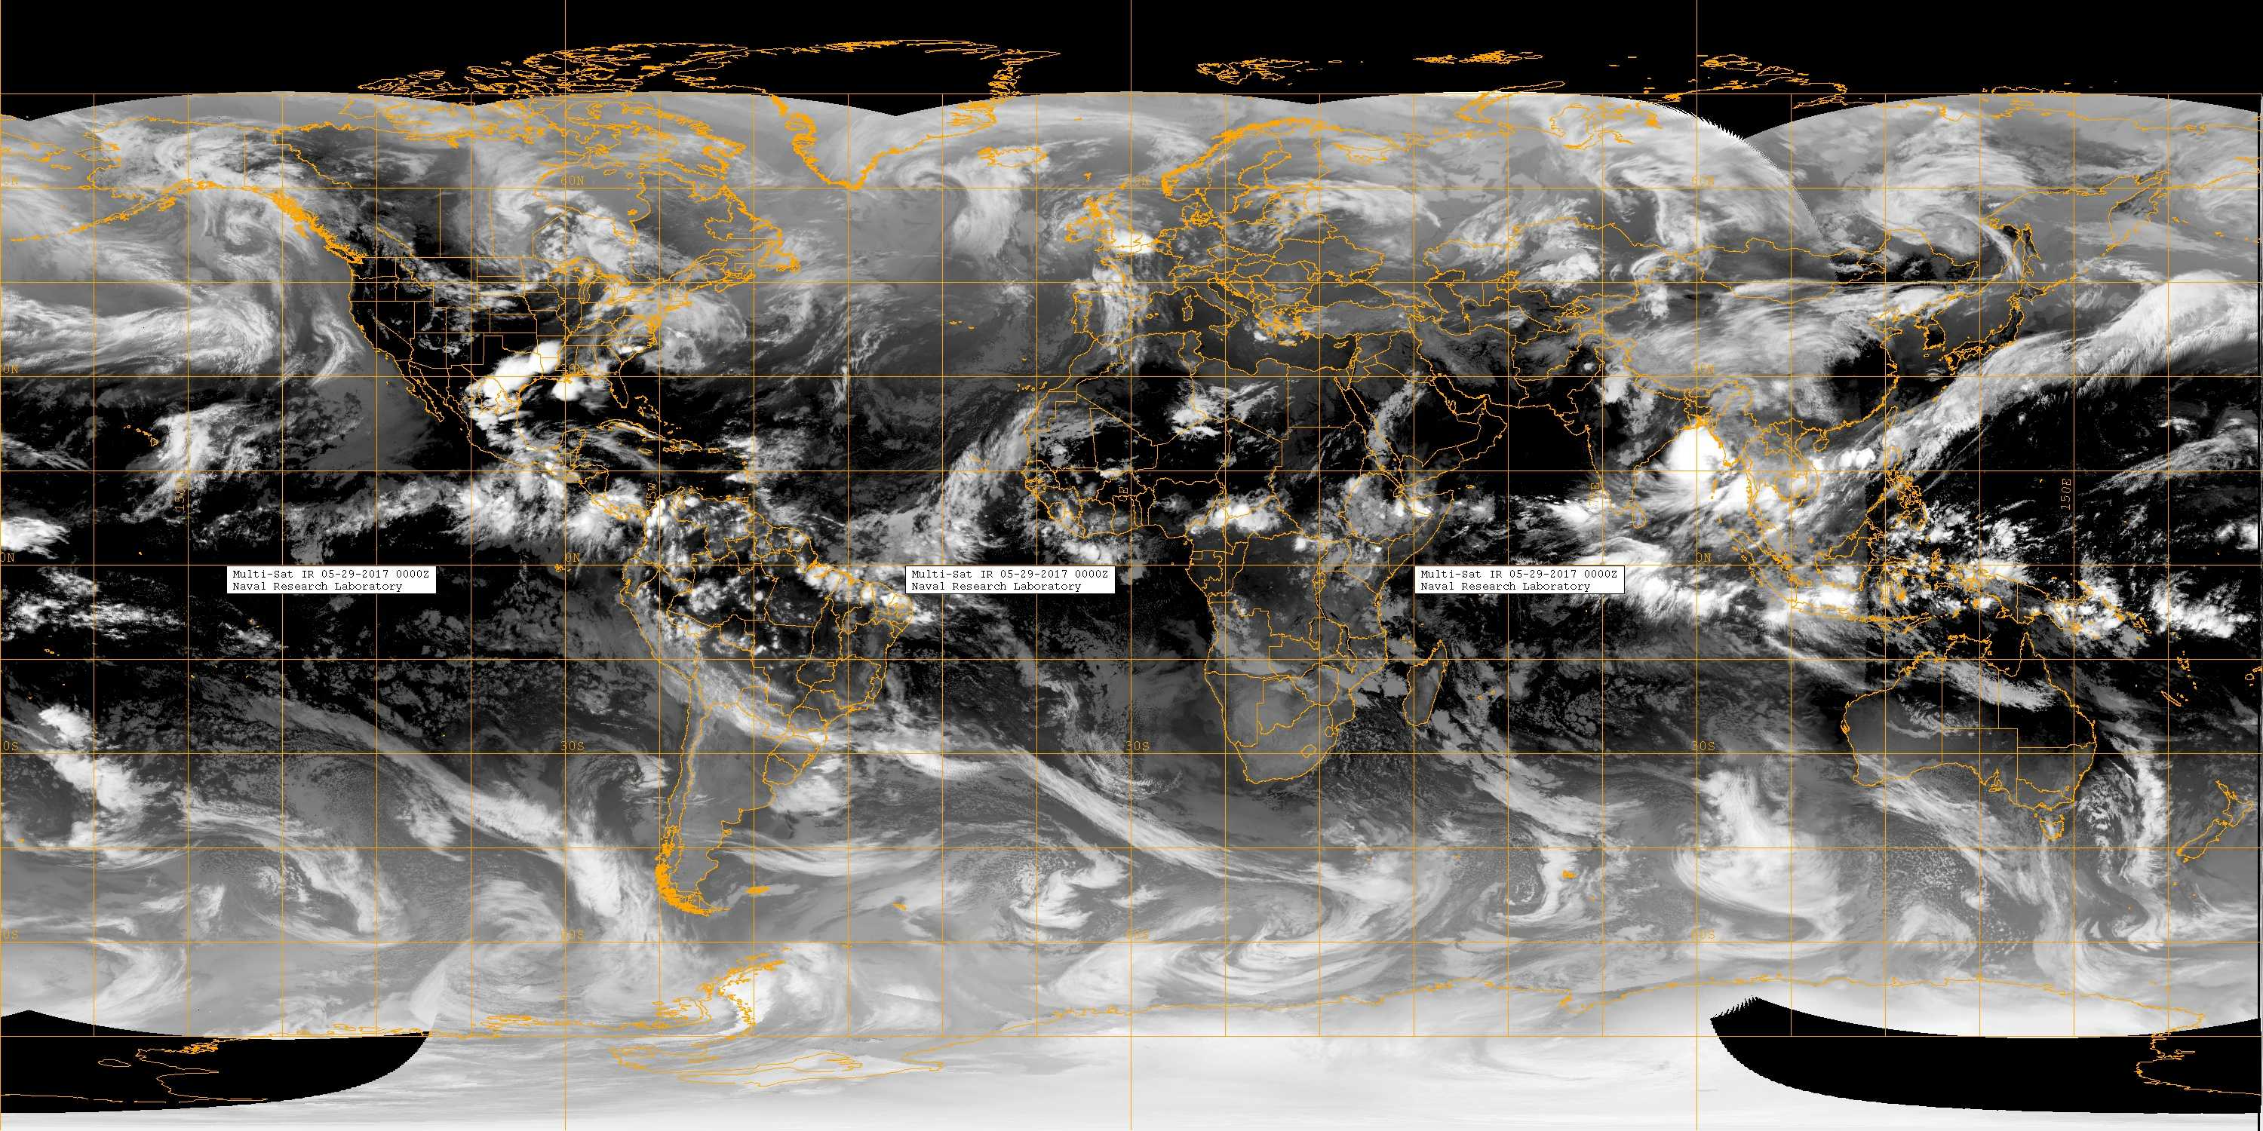
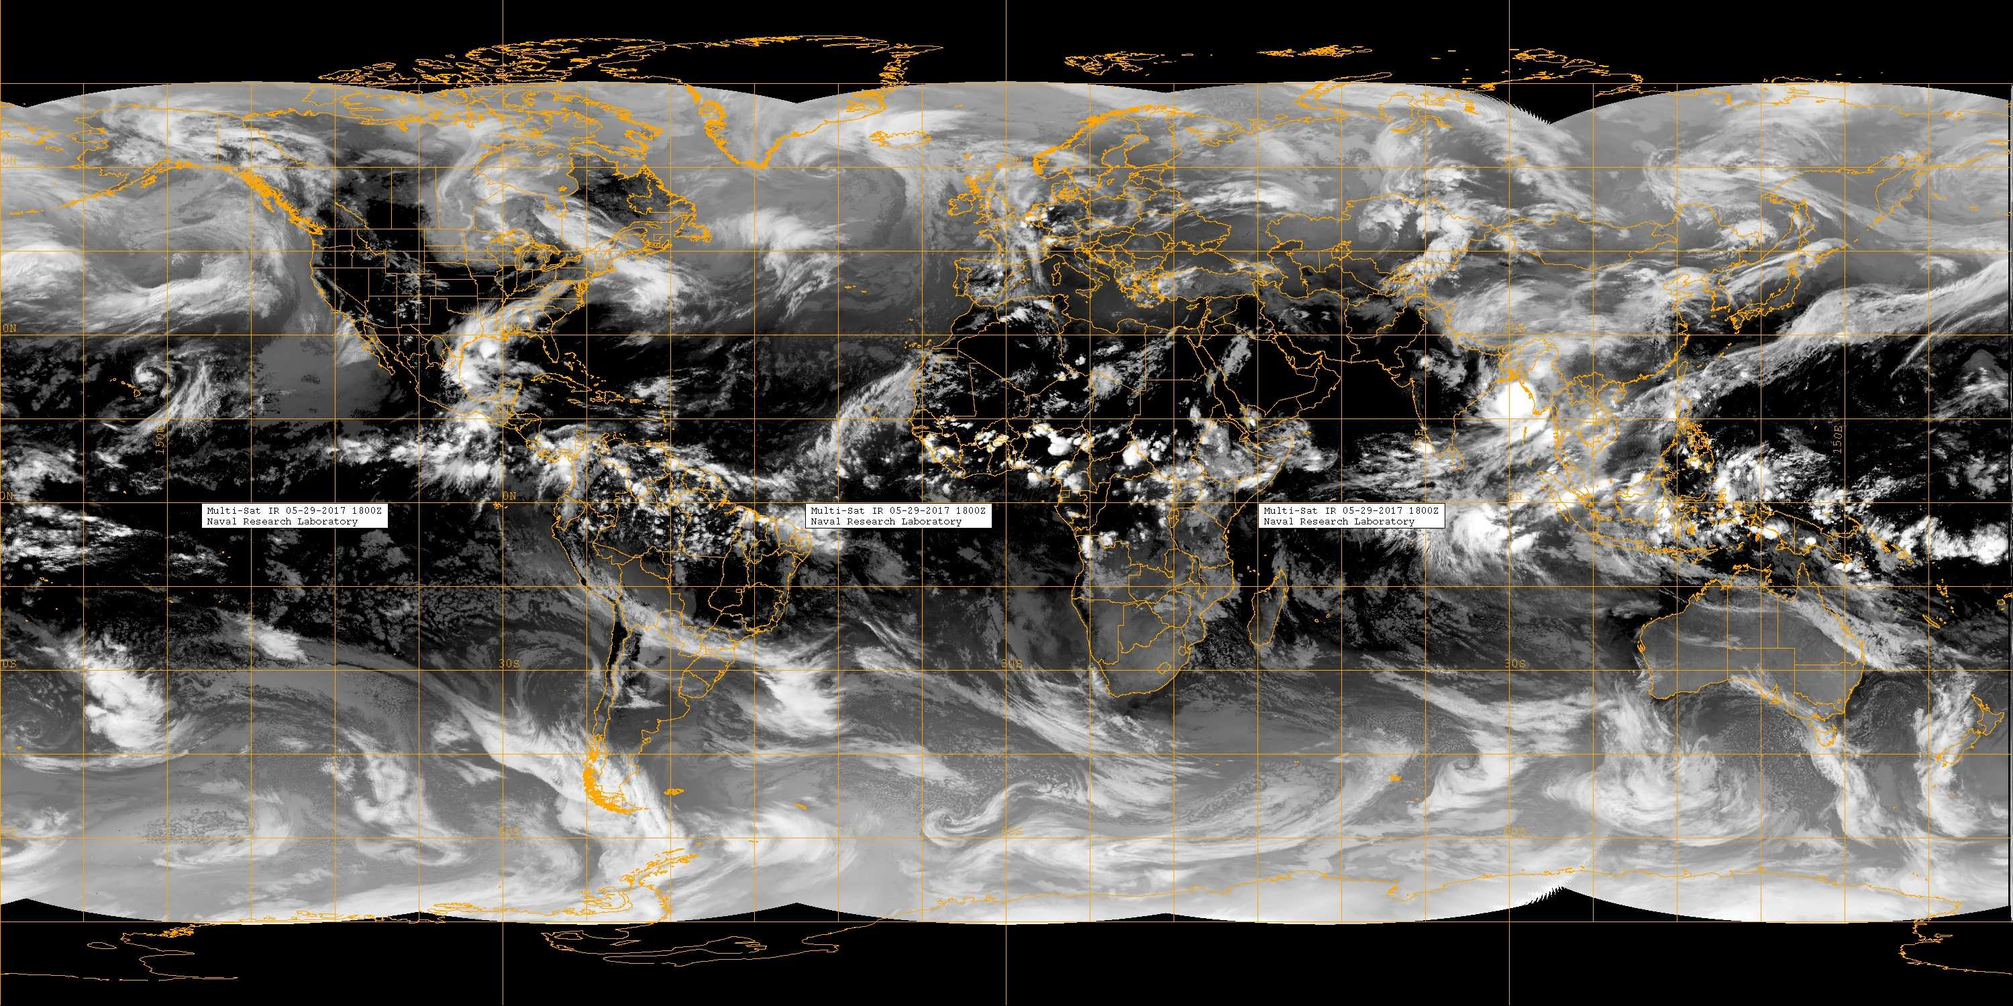
29 MAYO 00:00Z y 18:00Z
PROPUESTA
Calcular
Índices de ΔP =
P_{NEB}-P_{SWA}
Así como de los vientos ΔV

Slide 15
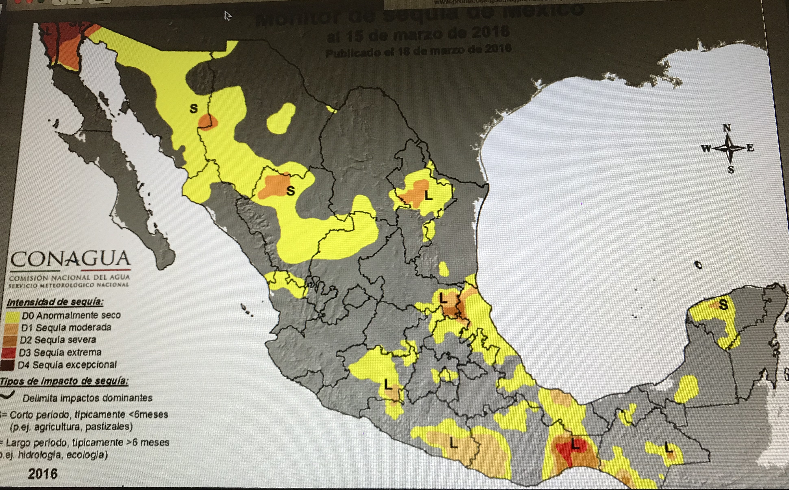
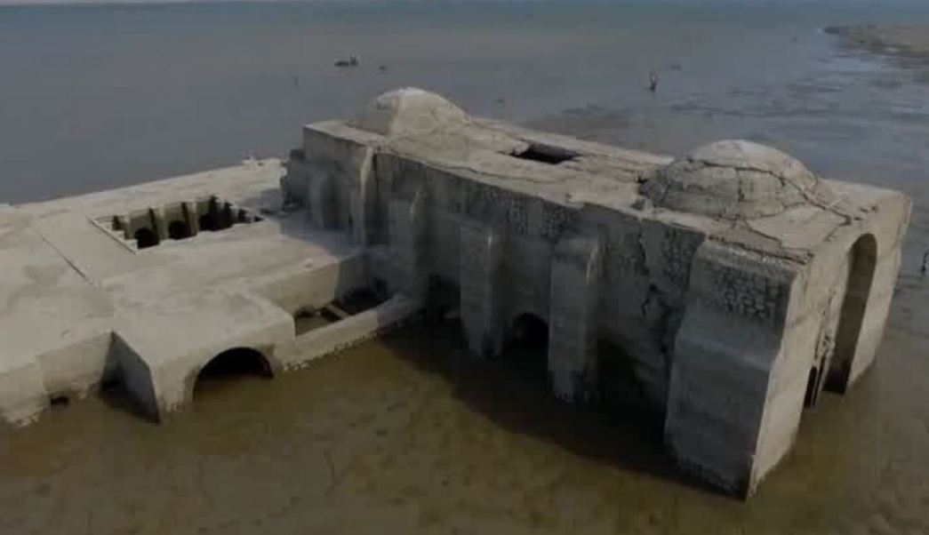
La sequía extrema que existía en la PRESA BENITO JUÁREZ empezó a recibir agua para salir del estado caótico en que se encontraba e inmediatamente la reforzó el T.T. BEATRÍZ con más de un millon de litros, por lo que empezó a desfogar.
Este trasporte de humedad recorrió gran parte del Centro-Oriente de México atraída por un frente frío. Esta circulación es frecuente durante la etapa del mínimo de manchas solares, tal y como se aprecio en imágenes previas.

Slide 16
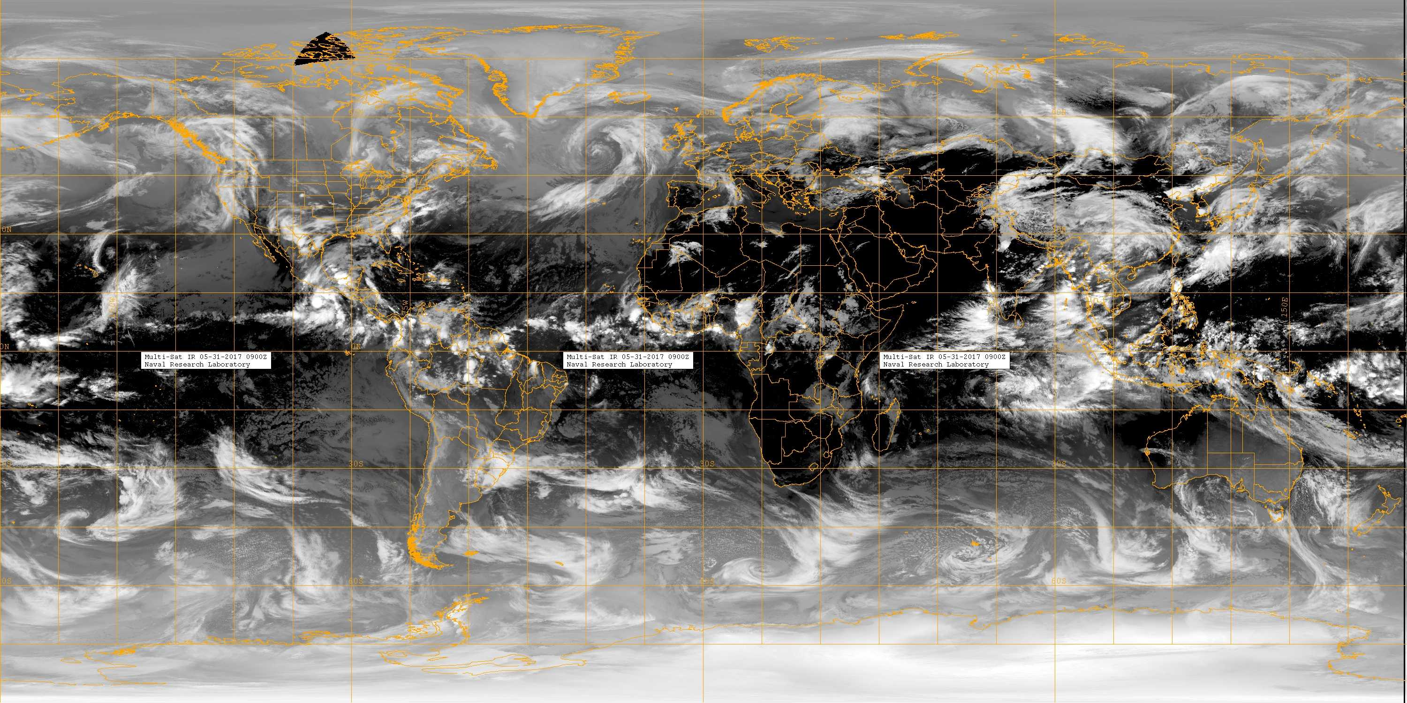
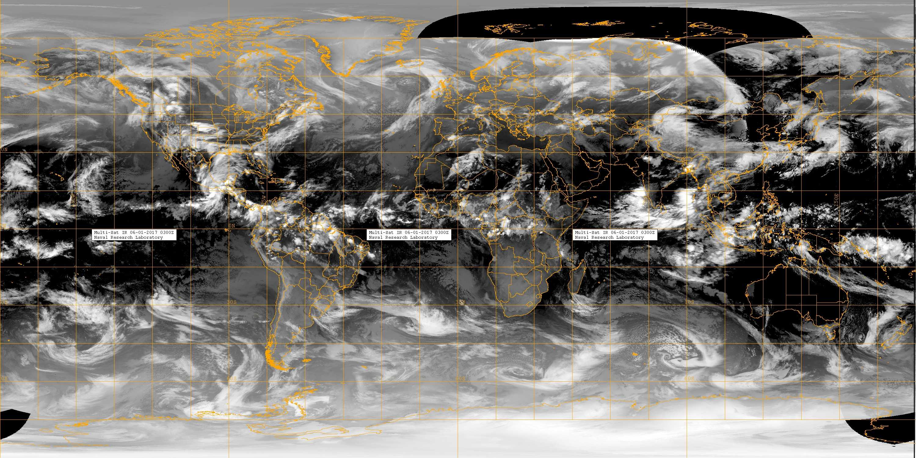
CT en el extremo Sur de un FF
PROPUESTA
31-V-2017
09:00 Z
Calcular
Índices de ΔP
P_{NY} P_{TAP}
01-VI-2017

Slide 17
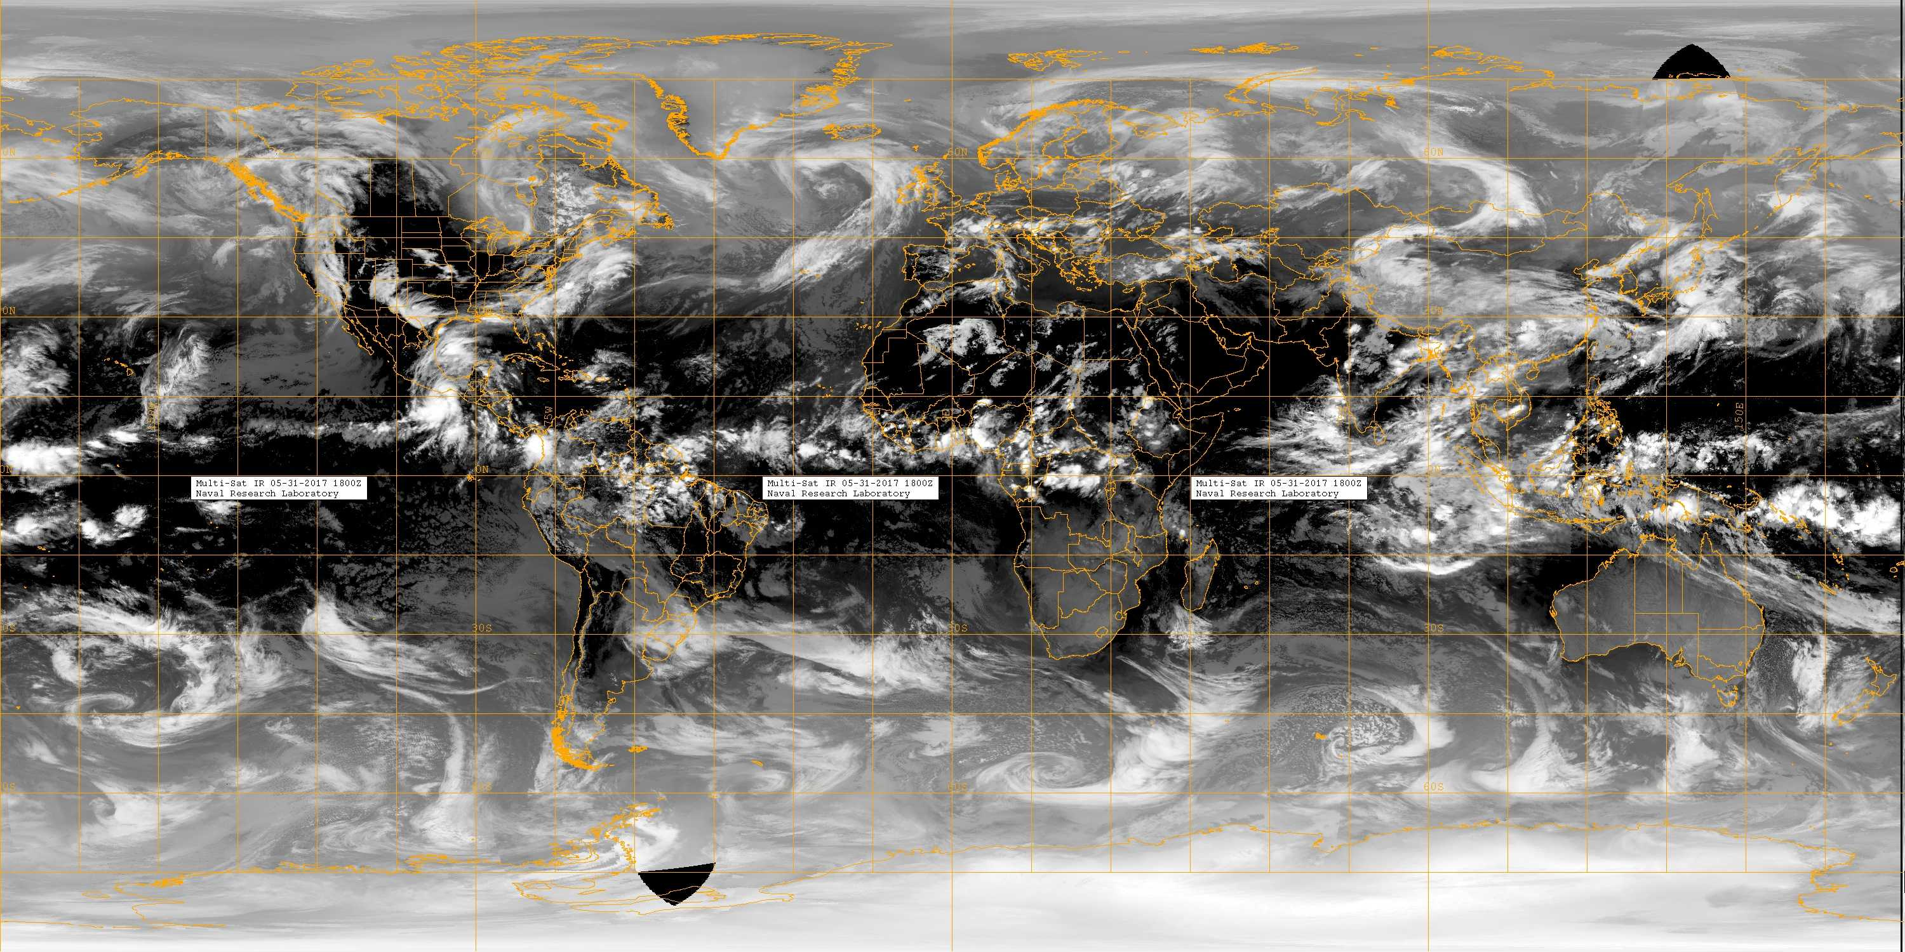
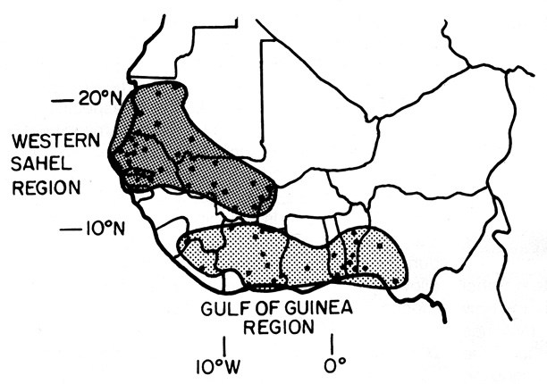
5.- Las lluvias en el Golfo de Guinea de Agosto a Noviembre del año anterior.
6.- Las lluvias de Sahel en Junio y Julio del año actual.
MAYO 31 2017 18:00Z
Vientos del ESTE desde el OP, INDIA, OI, ÁFRICA, OA, y parte de MÉXICO donde el SAPCN los bloquea y los manda hacia el Norte, asociado con un FF.

Slide 18
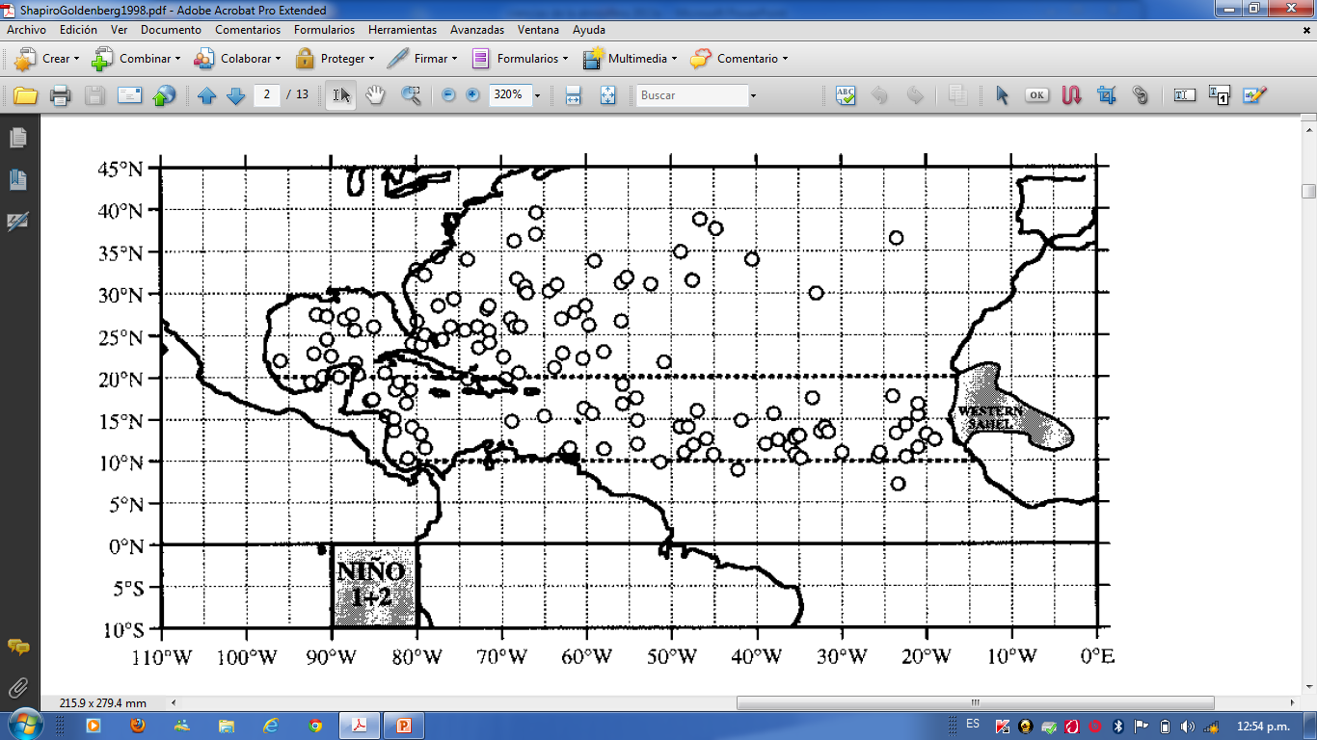
7.- La anomalía del gradiente de presión al nivel del mar: a) en la cuenca del Mar Caribe y Golfo de México b) en el Oeste de África entre Febrero y Mayo del año actual.
AGOSTO 08 2017 21:00 Z

Slide 19
8.- La anomalía del gradiente de presión al nivel del mar de la cuenca del Caribe. (Abril y Mayo)
9.- Índice del Océano Atlántico del Norte. IOA
P_{R}
P_{L}
V
P

Slide 20
¿Qué fenómenos actúan en el océano Atlántico del Norte que alteran la generación huracanes?
2005 31 17
2006 9 25
2007 17 19
2008 17 20
2009 11 23
2010 21 13
10.- La Oscilación cuasi bienal del Atlántico ecuatorial en la estratósfera entre 20 mb y 50 mb. Es una alternancia entre los vientos zonales ecuatoriales del ESTE Y DEL OESTE que dura 28 meses entre (25 y 35 meses) y altera la cizalladura del viento en la estratosfera. Se propagan hacia la troposfera a razón de 1km/mes. V_{E} >> v_{W} su amplitud es de 30 a 23 km y << la oscilación es simétrica respecto al ecuador con una amplitud de 20 m/seg

Slide 21
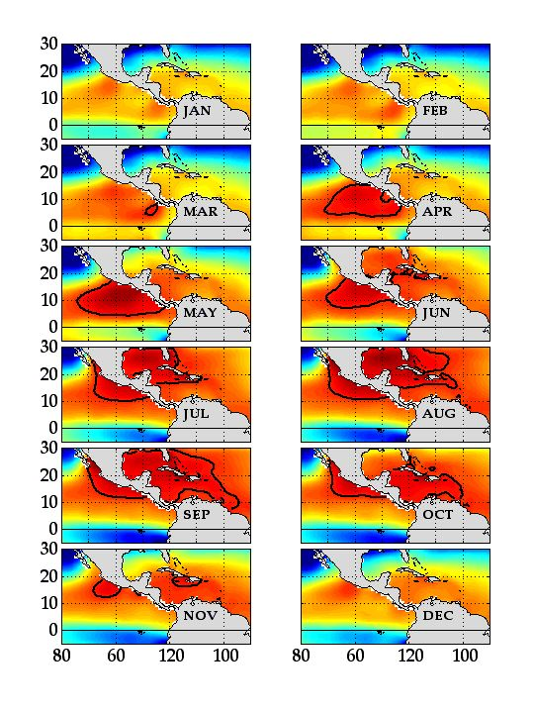

ALBERCAS DE AGUA CALIENTE
ÍNDICE MULTIDECADAL DEL OCÉANO ATLÁNTICO

Slide 22
Sabbatelli y Mann en 2005 realizaron una predicción considerando un modelo cuyas variables son:
(1) La cantidad anual histórica de ciclones tropicales,
(2) El índice del ENSO por medio de la anomalía de la temperatura de la superficie del mar en Diciembre-Enero-Febrero del Niño 3-4,
(3) El índice NAO de (DEFM) y
(4) La temperatura media estacional (ASO) de la region principal de desarrollo de los ciclones tropicales
Y su pronóstico para el 2005 fue N = 18 ± 4 = 22

Slide 23
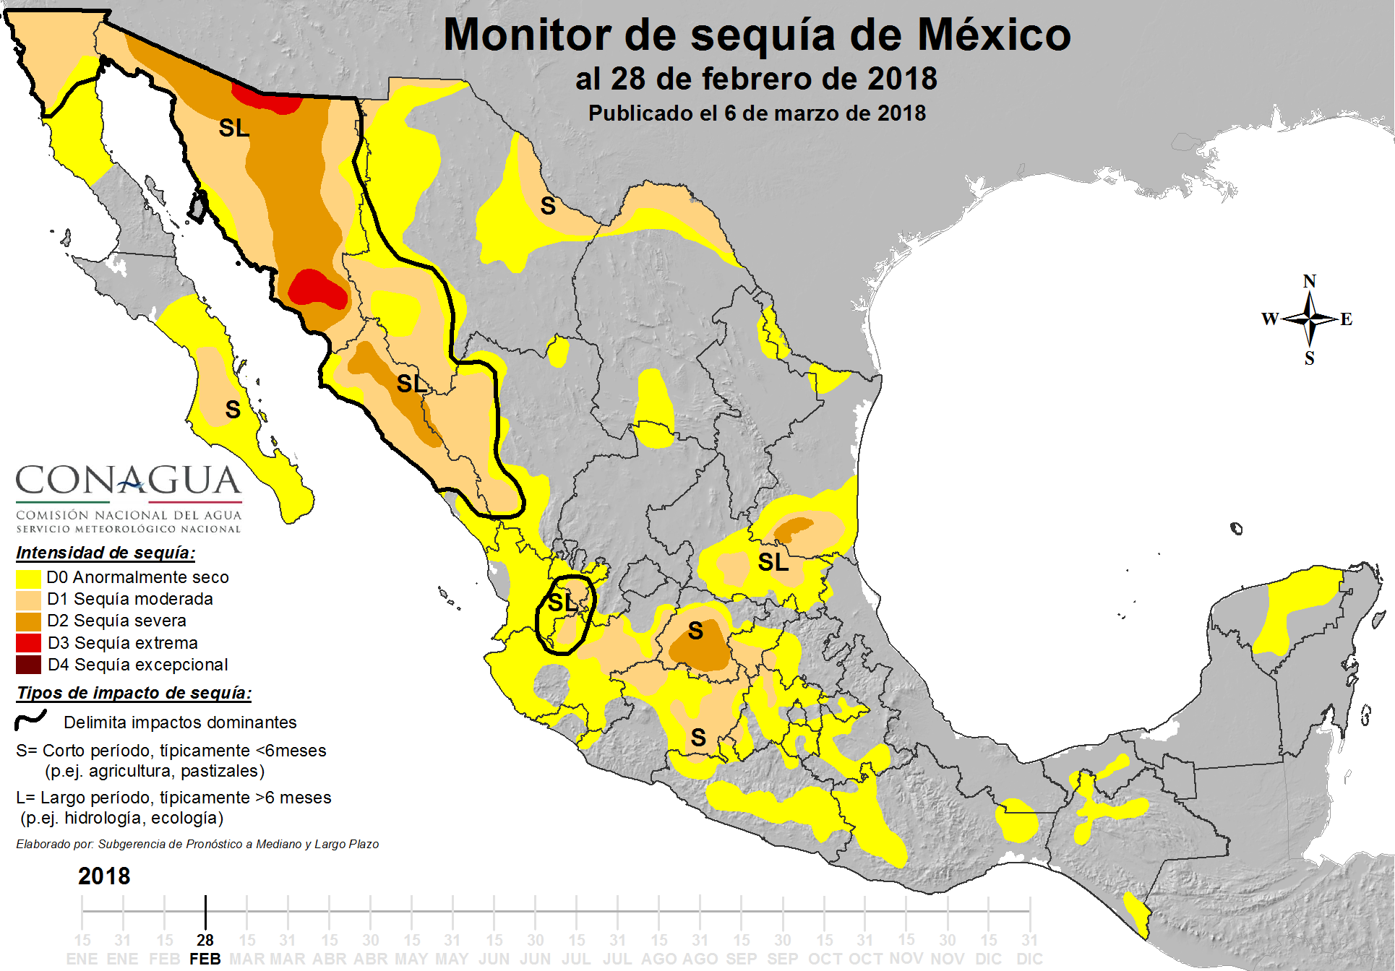
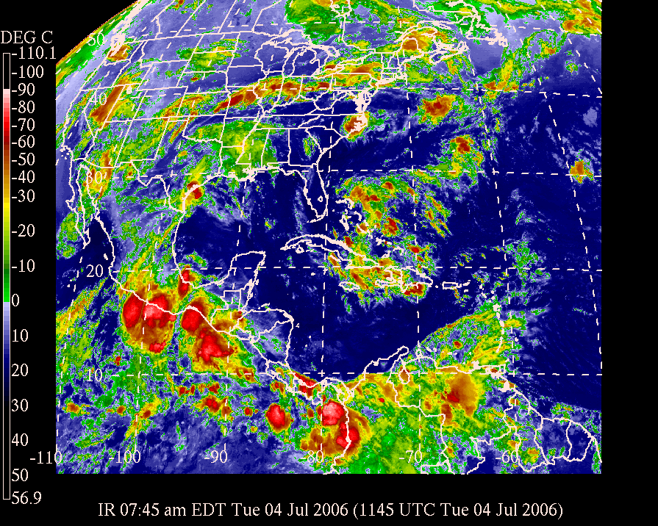

Slide 24
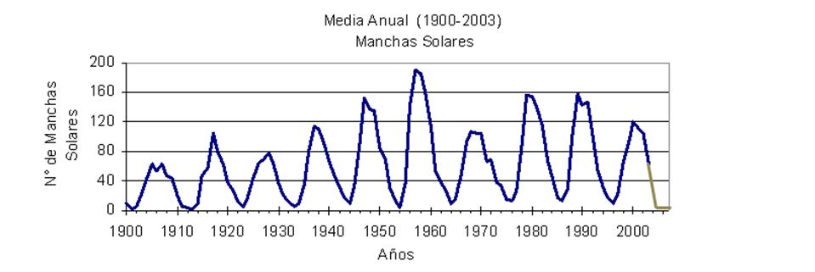
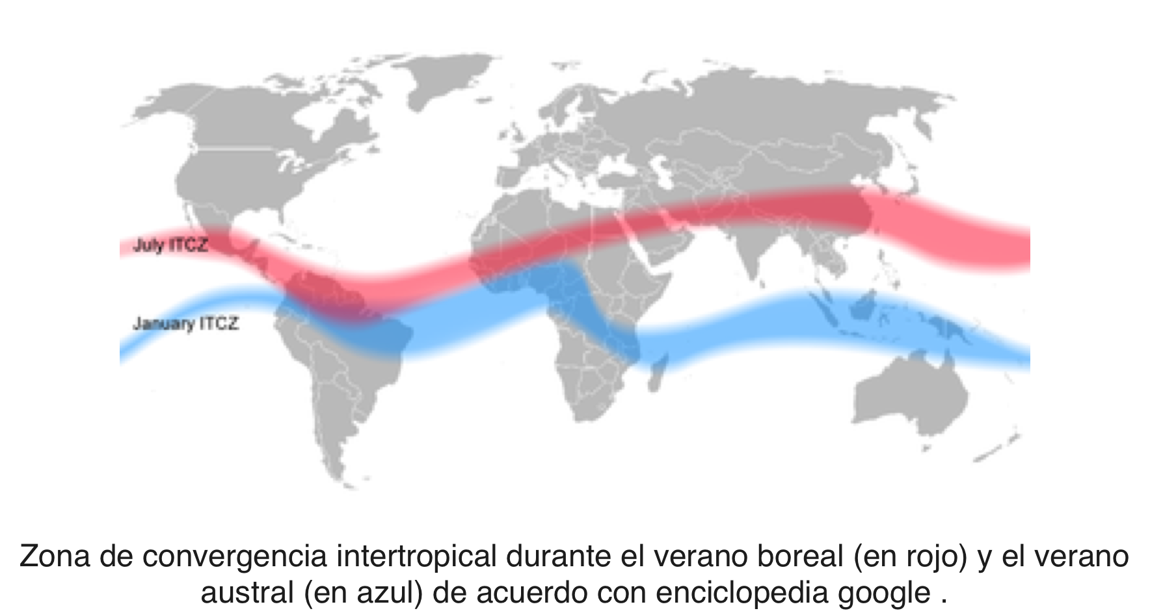
100
75
50
25

Slide 25
LOS VIENTOS PLANETARIOS >>>
VIENTO NEGRO—CICLONES TROPI
60⁰
60⁰ - ϕ₀
30⁰
30⁰ - ϕ₁
0⁰

Slide 26
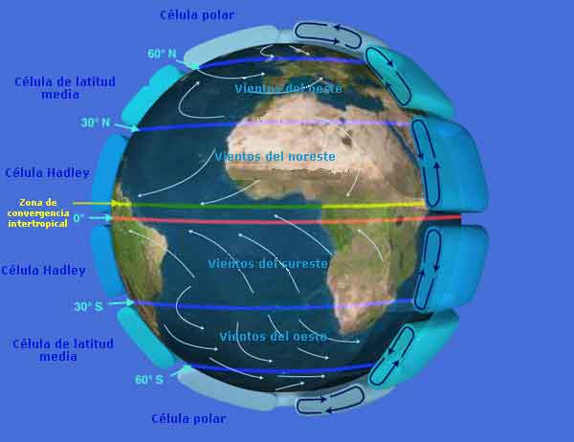
CIRCULACIÓN GENERAL

